Slide 1

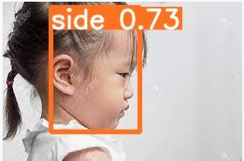
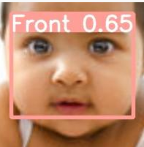
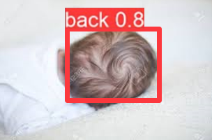
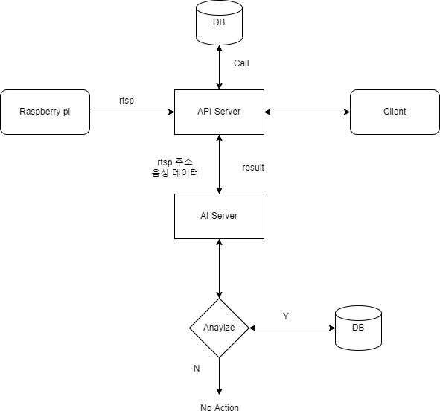
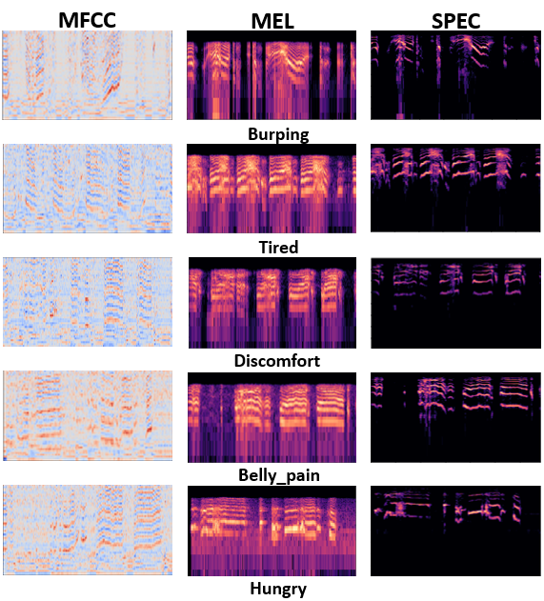
AI·SW 졸업작품 경진대회
장애인을 위한 영아 보육 도움 시스템
an infant care assistance system for the disabled
팀명 : Bubba
지도교수: 방진숙
참여학생:고준혁, 박정현, 백찬영, 오동협, 이지원
소속전공 : 컴퓨터공학부
시스템 개요
영아를 키울때 영아의 위기나 상황을 직접적으로 전달 받을 수 있는 방법은 울음소리라는 청각적 신호 또는 시각적으로 아이의 상태를 살펴 보는 방법 뿐이다. 하지만 시각, 청각 장애인에게는 어려움이 따른다.
본 시스템은 Raspberry pi를 통해 실시간 영상, 음성을 수집한다. 수집된 데이터를 인공지능을 사용해 아기의 상태를 분석하여 각 사용자 어플리케이션으로 상황에 맞는 신호로 변환하여 알림을 해준다. 시스템 동작은 아래 그림과 같다.
AI 모델 학습
- 영아 얼굴 분류
영아의 얼굴을 앞, 옆, 뒤를 라벨링한 뒤
YoloV5를 사용해 학습 진행
- 영아 울음소리 데이터
오디오의 경우 학습을 위해 벡터화를 시켜줘야
할 필요성이 있음
이에 모든 오디오 데이터를 Librosa를 이용하여
6초 길이를 기준으로 2D 벡터화 진행 (MFCC,
스펙트로그램,멜 스텍펙트로그램)
이후에 2D 벡터를 3D 벡터로 합쳐준뒤
ResNet 50을 사용해 학습을 진행
AI 시스템
AI 모델 종류
- 영아 얼굴 분류 영아가 천장을 보고 누워있는지 바닥을 보고 있는지 분류
- 영아 울음소리 감지 영아가 울고 있는지를 감지
- 영아 울음소리 분류 영아의 울음소리를 배고픔, 트림, 복통, 피곤, 불편으로 분류
<3D 특징 벡터>

Slide 2
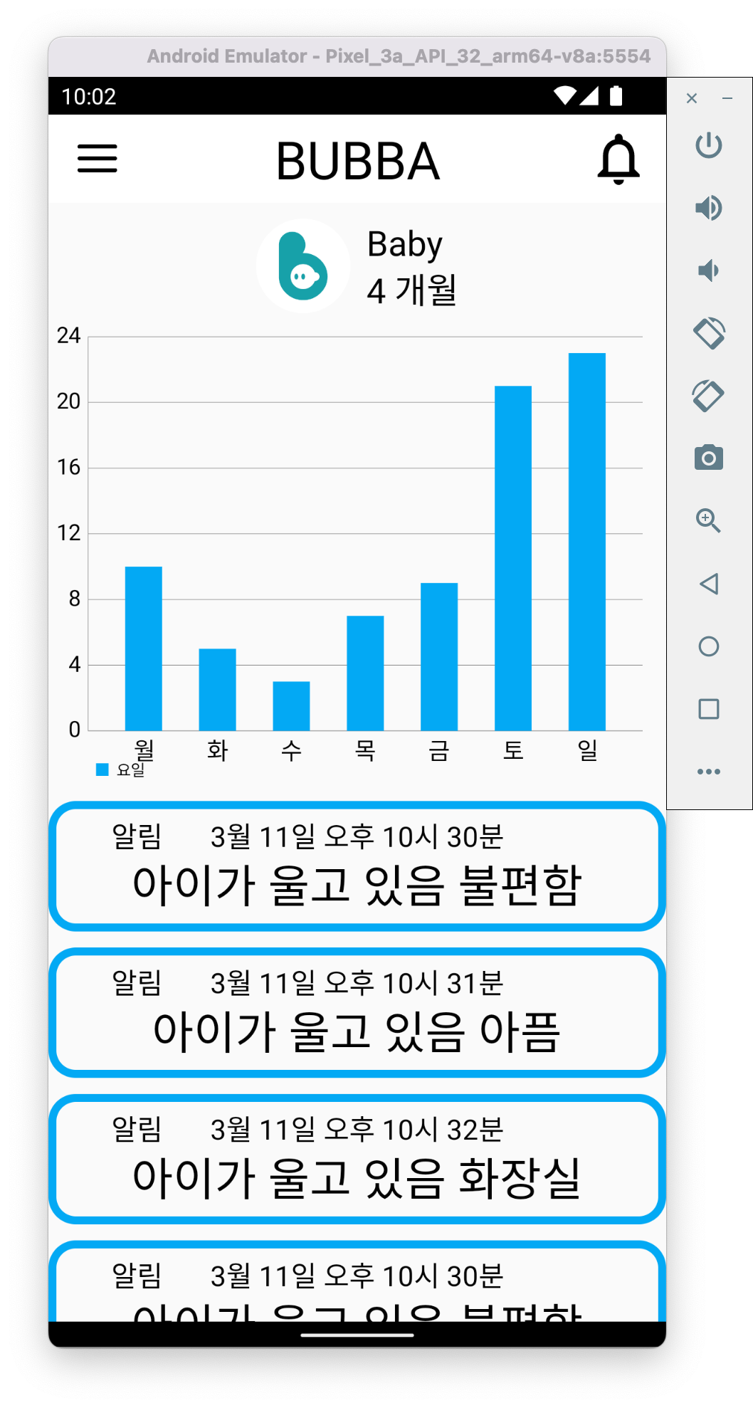
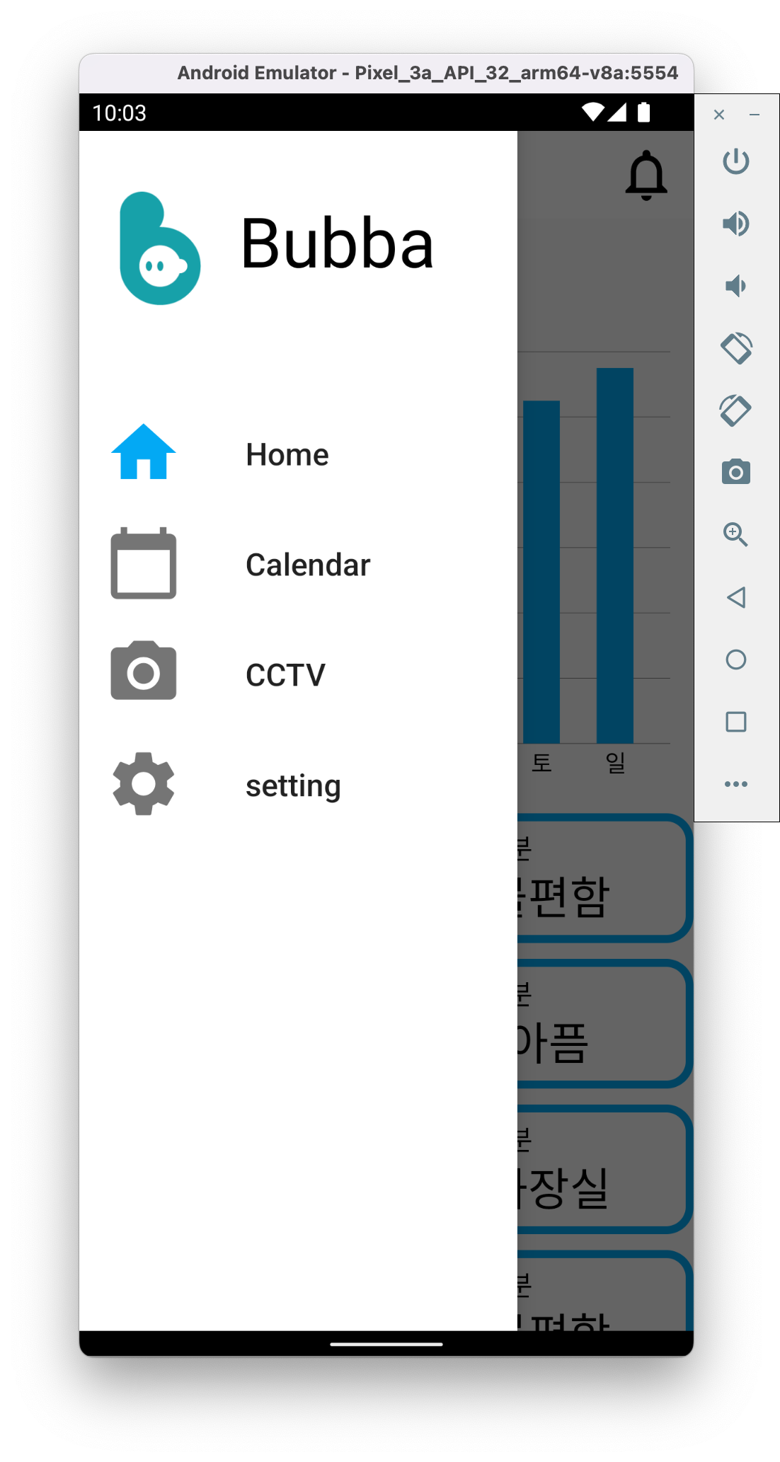
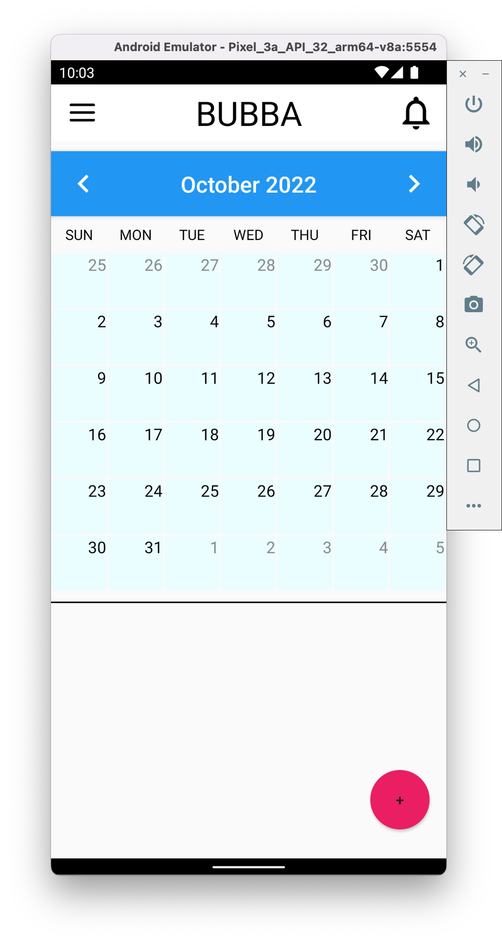
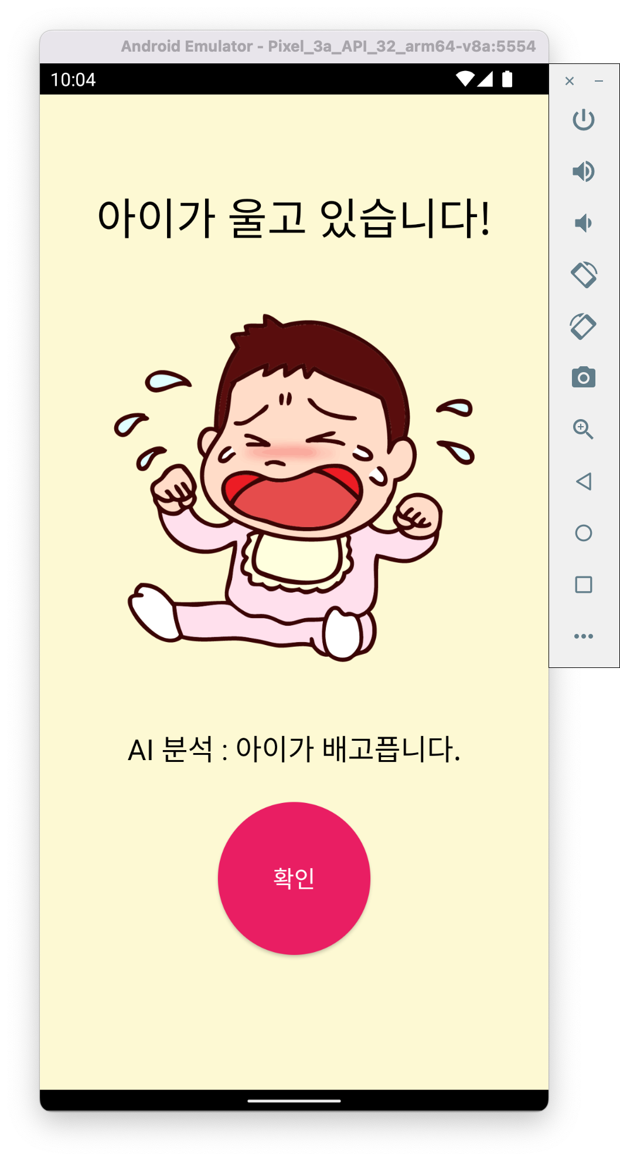
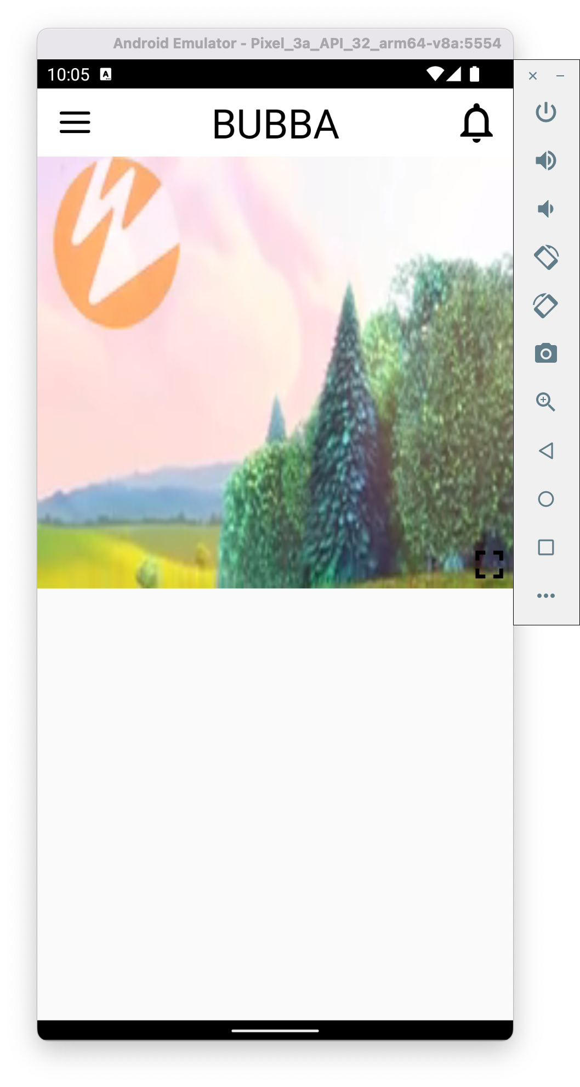
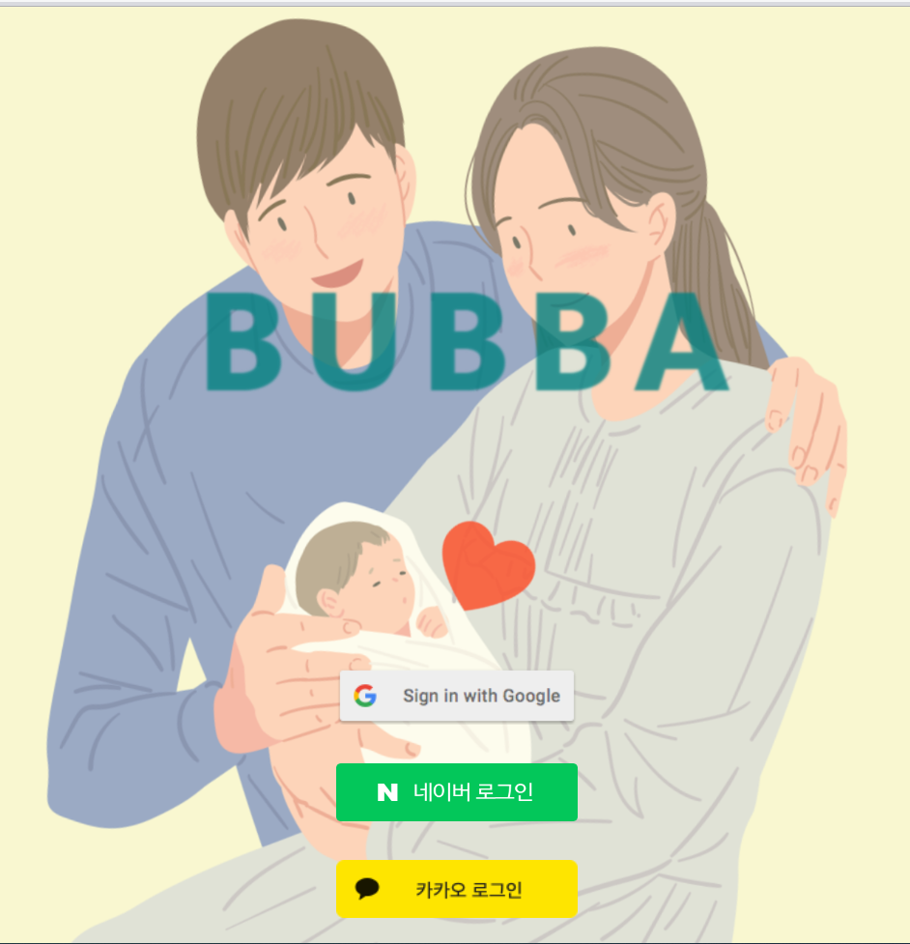
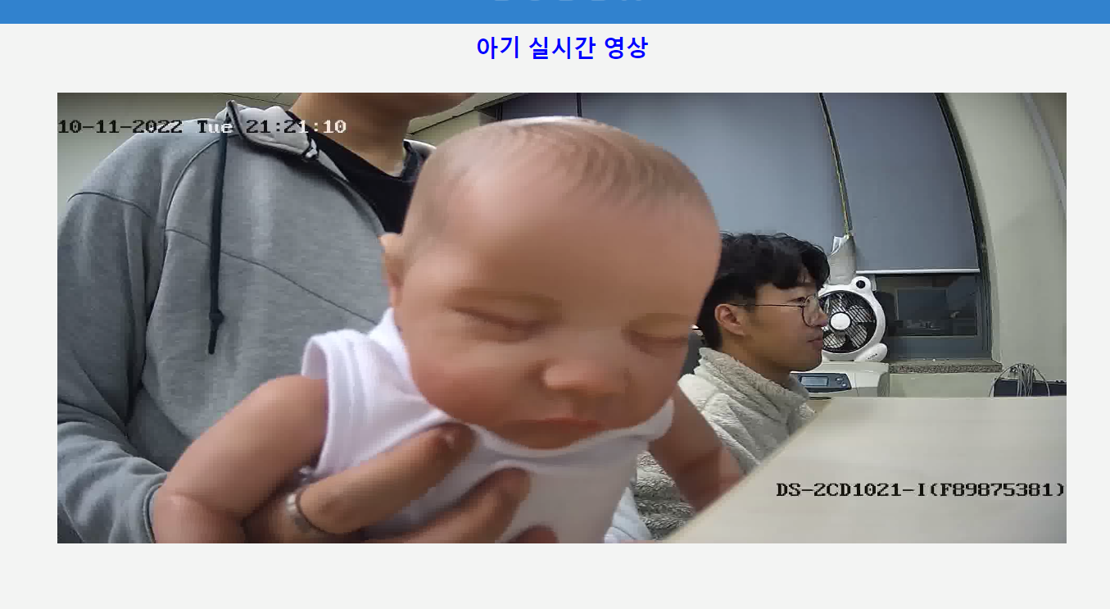
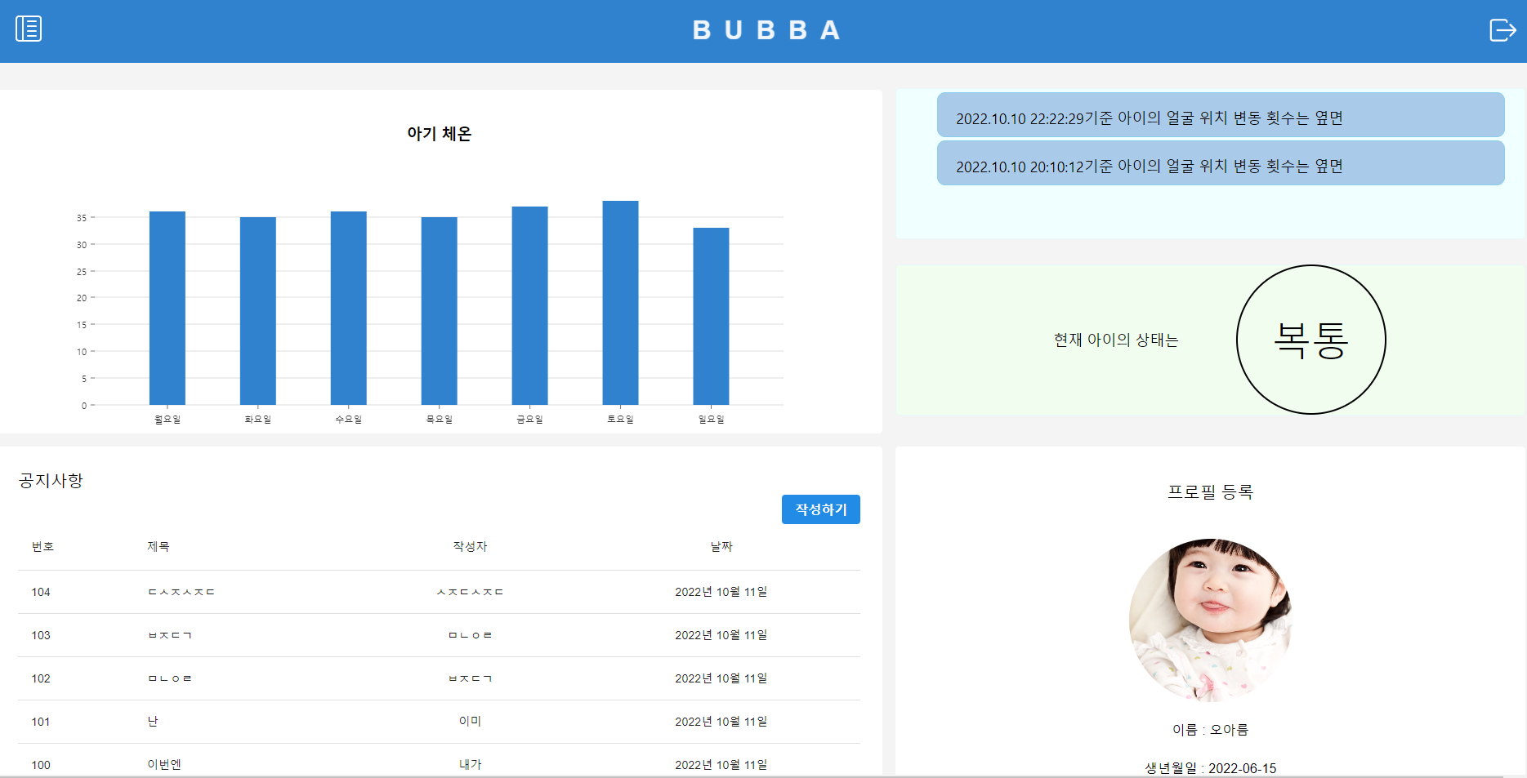
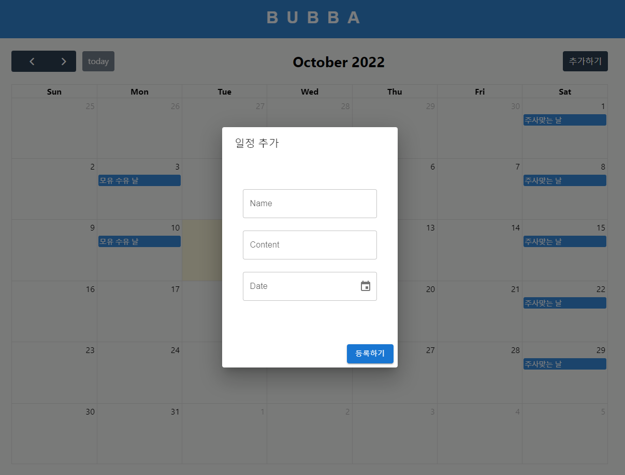
- 울음소리 감지
Application
• 일상 소리 데이터셋인 ESC-50을 사용
• 학습, 검증 데이터 8:2로 분할
• ResNet-50 모델로 학습
검증 데이터셋 기준 F1-Score(macro) : 0.89
- 울음소리 분류
• Donate-a-cry를 사용
• 학습, 검증 데이터 8:2로
• ResNet-50 모델로 학습
검증 데이터셋 기준 F1-Score(macro) : 0.98
AI 서버
• AI 분석용 서버로 Flask로 구성
• Opencv의 캡쳐를 사용하여 프레임 별로 분석
• 라즈베리파이의 음성을 6초마다 끊어서 분석
사용자 화면
라즈베리 파이
Web
Raspberry pi의 구성은 기본 카메라, 열 감지 카메라, 블루투스 통신 모듈, 와이파이 동글, 마이크로 구성한다. Raspberry pi와 서버 간의 통신을 하기 위해 Bluetooth 모듈을 사용하여 어플리케이션과 연결 후 Raspberry pi 의 WI-FI 를 설정하고, 카메라 모듈과 마이크를 통해 영상, 음성데이터를 수집 후 Interval을 사용해 AI 서버로 송신한다.
결과 및 기대효과
본 시스템이 사회에 도입된다면 아기 보호자들의 삶에 도움을 주어 육아의 부담감을 덜어줄 수 있게 될 것이다. 여러 장애를 가진 보호자들도 아기를 돌봄에 있어서 인공지능을 통하여 자녀와의 의사소통을 해결할 수 있으므로 장애를 가진 보호자들이 스스로 문제를 해결하고 안전사고도 대처할 수 있게 될 것이다.

